Slide 1
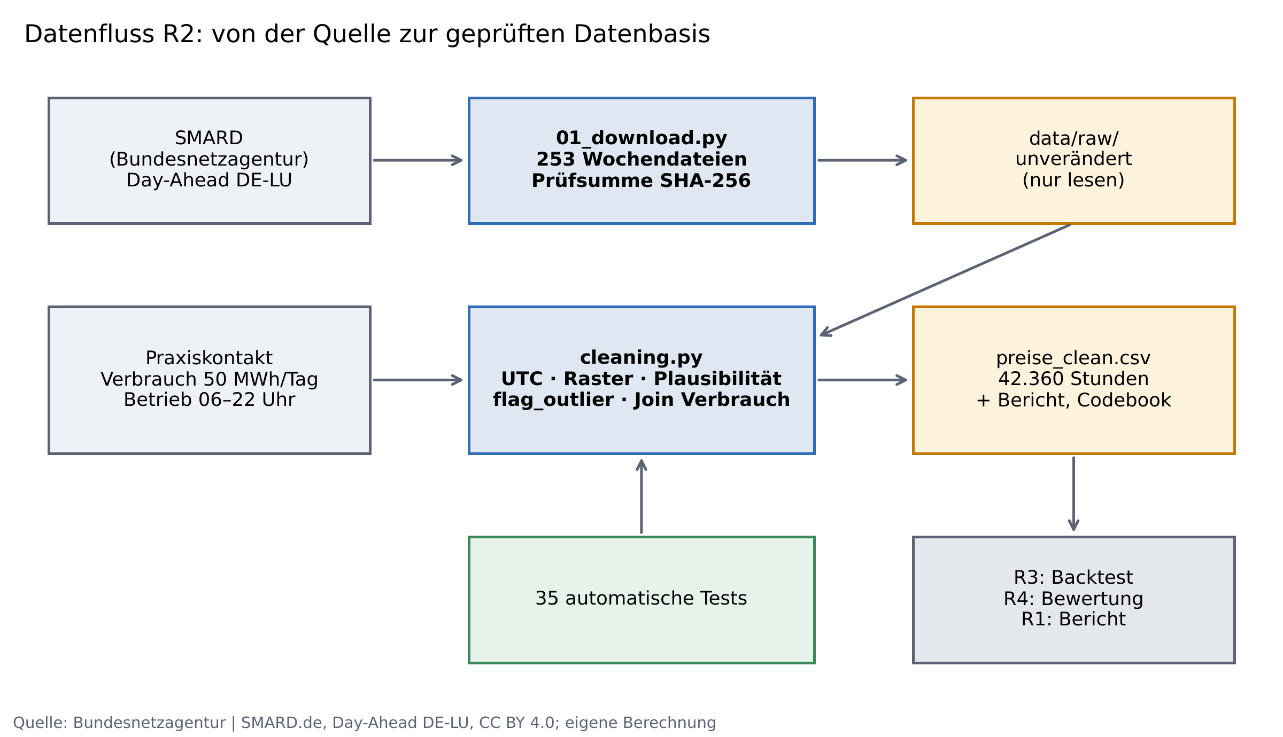
R2 · a) Aufgabenstellung
Offizielle Day-Ahead-Preise, mit einem Befehl reproduzierbar aufbereitet
• Quelle: Bundesnetzagentur | SMARD.de, Day-Ahead DE-LU (Filter 4169), Lizenz CC BY 4.0
• Zeitraum 01.01.2022–31.10.2026: 253 Wochendateien, Abruf am 07.11.2026
• Ziel: geprüfte Stundenpreise und Verbrauch als gemeinsame Grundlage für R3 und R4
• Reproduzierbar: ein Befehl, Prüfsumme (SHA-256) je Rohdatei, 35 automatische Tests
• Verbrauch 50 MWh/Tag (Praxiskontakt), davon verschiebbar 2,0 MWh/Tag
Annahme: verschiebbar 2,0 MWh/Tag (Platzhalter)
Quelle: Bundesnetzagentur | SMARD.de, Day-Ahead DE-LU, CC BY 4.0; eigene Berechnung
Max · R2 Datenanalyse & IT
1
Notes:
Meine Aufgabe als R2 ist die Datenbasis. Die Strompreise kommen von SMARD, der Plattform der Bundesnetzagentur: Day-Ahead-Preise für Deutschland und Luxemburg, frei nutzbar unter CC BY 4.0. Ich habe den Zeitraum 01.01.2022 bis 31.10.2026 geladen, das sind 253 Wochendateien, abgerufen am 07.11.2026. Die Rohdaten speichere ich unverändert und sichere jede Datei mit einer SHA-256-Prüfsumme. Alles läuft mit einem Befehl, 35 automatische Tests prüfen die Annahmen. Den Verbrauch von 50 MWh/Tag und die Betriebszeit 06–22 Uhr hat mir unser Praxiskontakt im Interview genannt. Wie viel davon verschiebbar ist, steht noch nicht fest: die 2,0 MWh/Tag sind eine Annahme. Rechts sehen Sie den Weg der Daten: von SMARD über den Download in einen Rohdaten-Ordner, den niemand verändert, dann durch die Bereinigung in eine einzige geprüfte Datei. Auf dieser Datei rechnen R3 den Backtest und R4 die Bewertung.

Slide 2
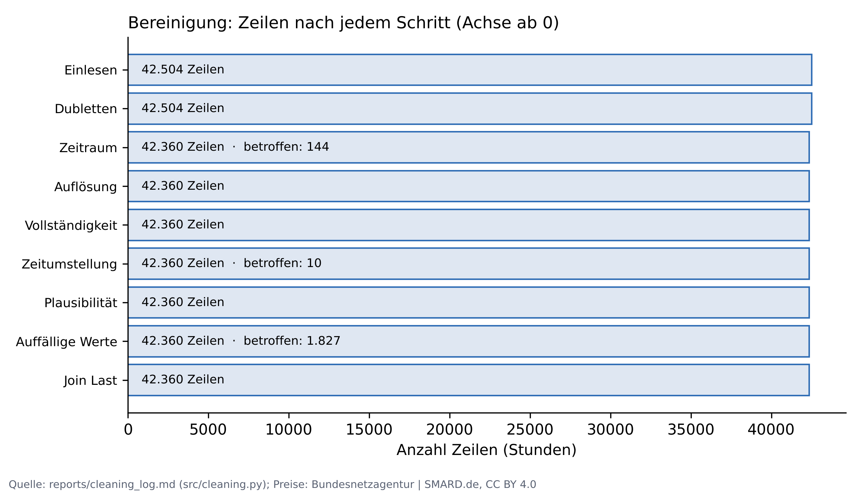
R2 · b) Problematik
Die Rohdaten sind vollständig – die Fallstricke liegen in Zeit, Auflösung und Extremwerten
• 42.360 Stunden: 0 Lücken, 0 Dubletten; 144 Randstunden außerhalb des Zeitraums entfernt
• Zeitumstellung: 5 Tage mit 23 h, 5 mit 25 h – UTC als Schlüssel, nichts gemittelt
• Ab 01.10.2025 Viertelstunden-Handel – einheitlich 60 min (SMARD-Stundenwert)
• 1.827 auffällige Preise (4,3 %) markiert, nicht gelöscht
• 1.862 Stunden (4,4 %) mit negativem Preis: gültig, bleiben drin
Quelle: Bundesnetzagentur | SMARD.de, Day-Ahead DE-LU, CC BY 4.0; eigene Berechnung; reports/cleaning_log.md
Max · R2 Datenanalyse & IT
2
Notes:
Die Daten selbst sind sauber: 42.360 Stunden ohne Lücken und ohne Dubletten. Entfernt habe ich nur 144 Randstunden, die außerhalb des Zeitraums liegen. Die eigentlichen Fallstricke: Erstens die Zeitumstellung, mit 5 Tagen mit 23 h und 5 Tagen mit 25 h. Ich nutze UTC als Schlüssel, deshalb muss ich nichts mitteln oder erfinden. Zweitens handelt die Börse seit 01.10.2025 in Viertelstunden; ich arbeite einheitlich mit 60 min. Drittens Extremwerte: 1.827 Preise sind auffällig, ich markiere sie nur. Auch die 1.862 Stunden mit negativem Preis bleiben drin, denn gerade dort liegt das Sparpotenzial. Die Grafik rechts zeigt jeden Bereinigungsschritt mit der Zahl der Zeilen; die Achse beginnt bei null, damit nichts größer aussieht, als es ist. Jeder Schritt ist im Bereinigungsprotokoll mit Regel und Begründung nachvollziehbar.

Slide 3
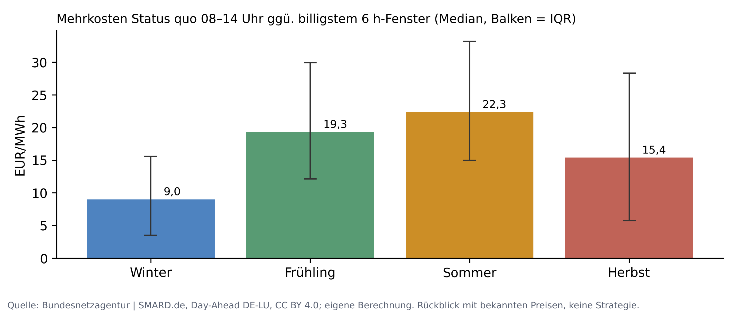
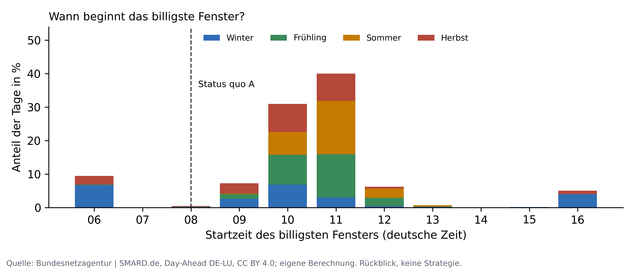
R2 · c) Methode & Ergebnis
Im Sommer kostet das Status-quo-Fenster 08–14 Uhr im Median 22,3 €/MWh mehr als das billigste Fenster
Rückblick mit bekannten Preisen, keine Strategie
• Mehrkosten in €/MWh, Median (IQR): Winter 9,0 (3,5–15,6) · Frühling 19,3 (12,1–29,9) · Sommer 22,3 (15,0–33,2) · Herbst 15,4 (5,8–28,3)
• In Prozent im Sommer 33,3 % (IQR 15,8 %–86,8 %); bei Preisen nahe null instabil
• Billigstes 6 h-Fenster in der Betriebszeit 06–22 Uhr beginnt meist um 10 oder 11 Uhr
• Nebeninfo: genau 08–14 Uhr war an unter 1 % der Tage am billigsten
• Vorläufig: Kostenvergleich der Strategien folgt mit dem Backtest von R3
Quelle: Bundesnetzagentur | SMARD.de, Day-Ahead DE-LU, CC BY 4.0; eigene Berechnung; src/fensteranalyse.py
Max · R2 Datenanalyse & IT
3
Notes:
Wie viel Spielraum gibt es überhaupt? Ich vergleiche für jeden Tag im Rückblick das heutige Fenster 08–14 Uhr mit dem billigsten 6 h-Fenster innerhalb der Betriebszeit 06–22 Uhr. Wichtig: Das ist ein Rückblick mit bekannten Preisen, keine Strategie. Im Sommer zahlt der Status quo im Median 22,3 Euro pro Megawattstunde mehr, im Winter nur 9,0. Das billigste Fenster beginnt meist um 10 oder 11 Uhr, also nach der Morgenspitze. Prozentwerte sind im Sommer stark gestreut, weil die Preise mittags oft nahe null liegen; deshalb argumentiere ich in Euro. Ob eine Wochenplanung davon etwas realisiert, zeigt erst der Backtest von R3. Die obere Grafik zeigt die Mehrkosten je Saison mit der Spannweite der mittleren Hälfte der Tage, die untere, um wie viel Uhr das billigste Fenster beginnt. Das heutige Fenster ist fast nie das billigste; das ist aber nur eine Nebeninfo.

Slide 4
R2 · d) Beitrag
R2 liefert die geprüfte Datenbasis, auf der R3 und R4 rechnen
Rolle | Erhält von R2 | Übergibt an R2
Praxiskontakt | – | Verbrauch, Betriebszeit, flexible Prozesse
R1 | Datenqualität und Grafiken für den Bericht | Annahmen in params.yaml
R3 | preise_clean.csv, Verbrauch, Datenzugriff je Freitag ohne Look-ahead | Backtest als Funktion für die Sensitivität
R4 | Zeiträume inkl. Stresstest 2022, Datenqualität | Kostenannahmen für die Bewertung
Mein Beitrag
• Geprüfte, reproduzierbare Datenbasis: Rohdaten mit Prüfsumme, Bereinigung mit Protokoll
• Schnittstellen und Codebook für alle Rollen, Datenzugriff ohne Look-ahead für R3
• Rückkopplung mit der Praxis: Interview mit dem Praxiskontakt zu Verbrauch, Betriebszeit und Prozessen
Quelle: docs/schnittstellen.md, docs/codebook.md
Max · R2 Datenanalyse & IT
4
Notes:
Mein Paket ist die Grundlage für alle anderen. R3 bekommt von mir die bereinigten Preise, den Verbrauch und einen Datenzugriff, der für jeden Freitag nur die Daten liefert, die man damals kannte; so kann im Backtest kein Blick in die Zukunft passieren. Zurück brauche ich von R3 den Backtest als Funktion, damit ich die Sensitivitätsrechnung machen kann. R4 bekommt die Zeiträume, inklusive Stresstest 2022, und die Datenqualität. R1 bekommt Grafiken und Kennzahlen für den Bericht und gibt mir die Annahmen vor. Über meine Rolle hinaus habe ich das Interview mit unserem Praxiskontakt geführt; daher kommen Verbrauch, Betriebszeit und die Liste der flexiblen Prozesse. Jede Übergabe ist eine Datei mit festen Spalten, beschrieben im Codebook, damit sich niemand auf mündliche Absprachen verlassen muss. Damit übergebe ich an R3.

